Slide 1
MINERÍA FORMAL
GERENCIA DE PROYECTOS MINEROS PARTICIPATIVOS Y SOSTENIBLES

Slide 2
LA INDUSTRIA MINERA FORMAL
Genera valiosos ingresos fiscales y divisas.
Crea puestos de trabajo locales bien remunerados.
Desarrolla su actividad de la mano con la tecnología.
Está muy regulada, opera bajo estrictos controles gubernamentales y estándares medioambientales.
Invierte y genera oportunidades empresariales locales.
Genera beneficios sostenidos para las poblaciones locales.

Slide 3
PERÚ: EXPORTACIONES
MILES DE MILLONES DE U$
En 20 años se multiplicado por 10
Fuente :BCRP

Slide 4
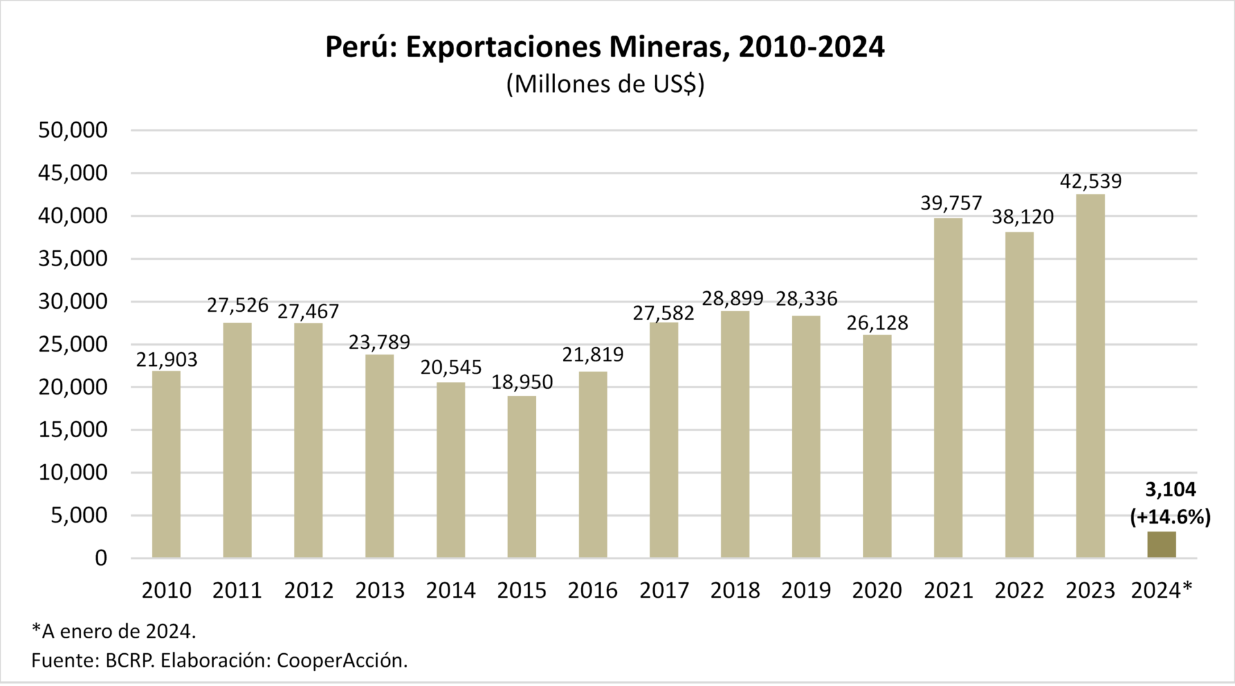
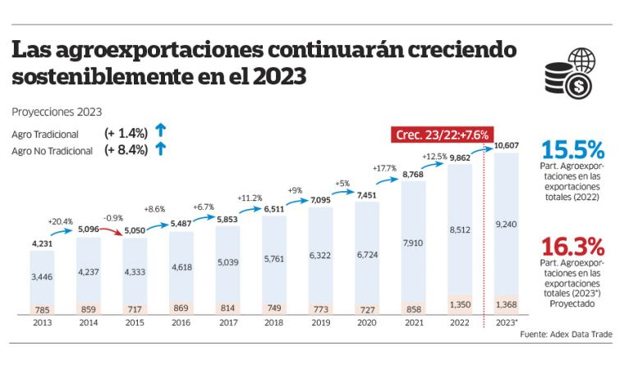
EXPORTACIONES
MINERÍA Y AGROEXPORTACIÓN

Slide 5
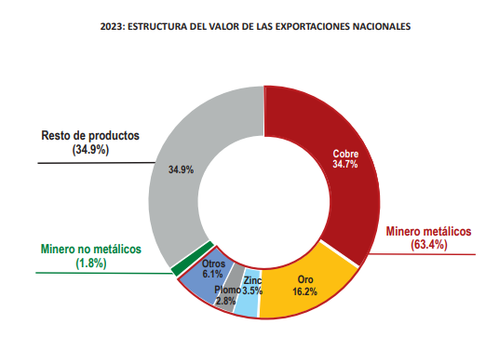
MINERÍA Y EXPORTACIONES

Slide 6
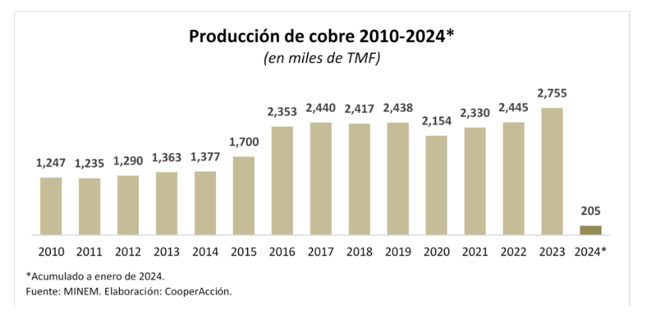
PRODUCCIÓN DE COBRE
En 10 años se ha duplicado la producción
Gran minería a partir de 10 millones t/año ( 27.4 KTPD.)

Slide 7
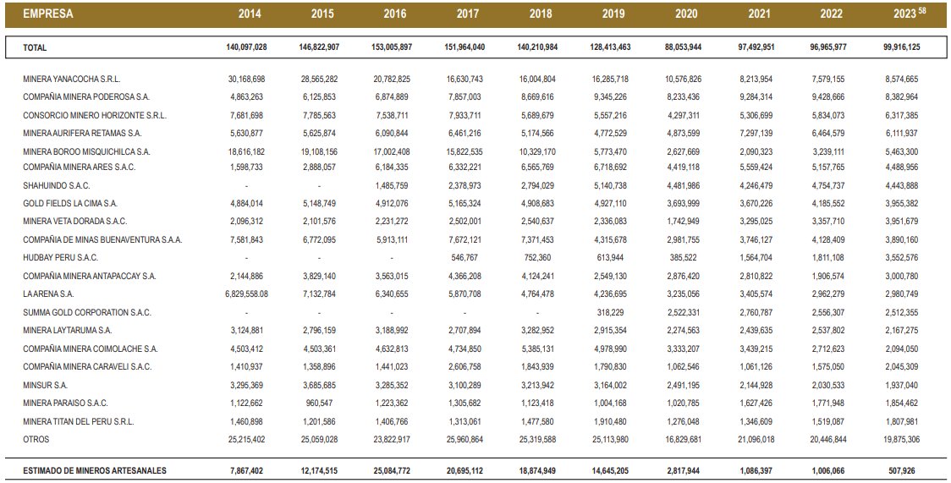
PRODUCCIÓN DE ORO
GRAMOS FINOS

Slide 8
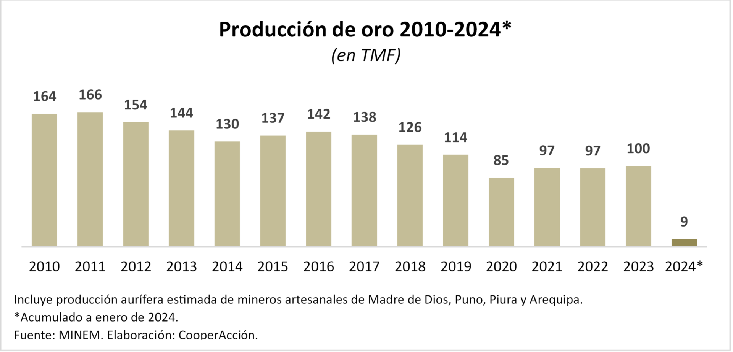
PRODUCCIÓN DE ORO
La industria del oro, destinada a medinas empresas y pequeños productores formales. Nuestro enfoque de proyectos se orienta a ese sector

Slide 9
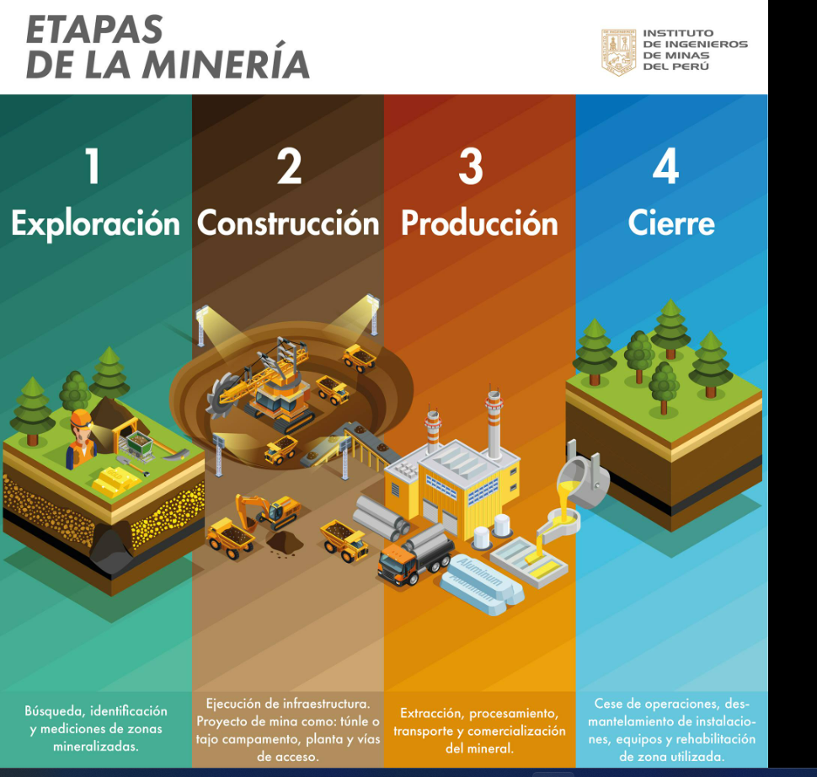
CICLO MINERO

Slide 10
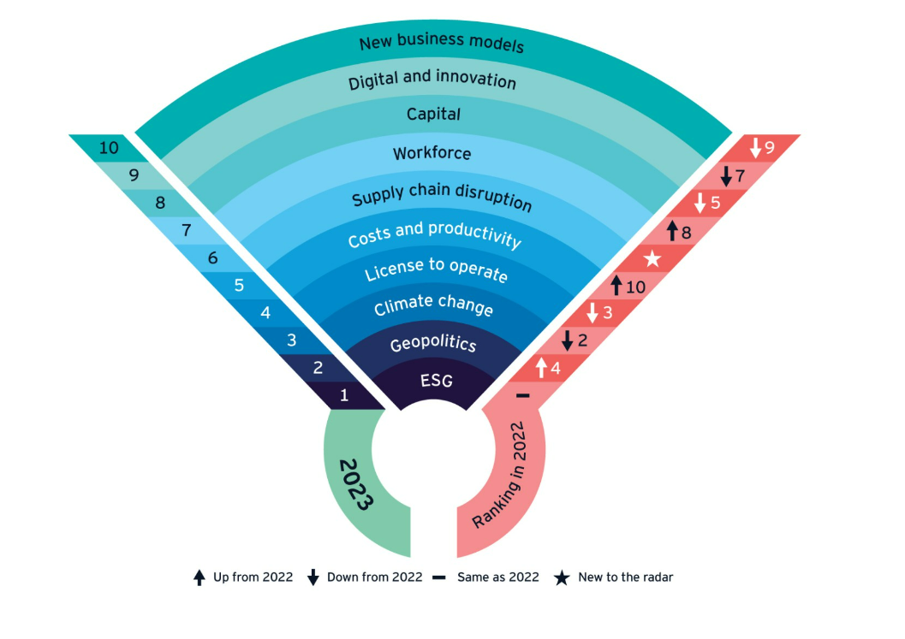
PRINCIPALES PROBLEMAS
DE LOS PROYECTOS MINEROS
Nuevos modelos de negocio
Digital e innovación
Capital
Mano de obra
Demanda incierta
Productividad y costos
Licencia para operar
Descarbonización
Geopolítica
Medio Ambiente y Social
Fuente: EY

Slide 11
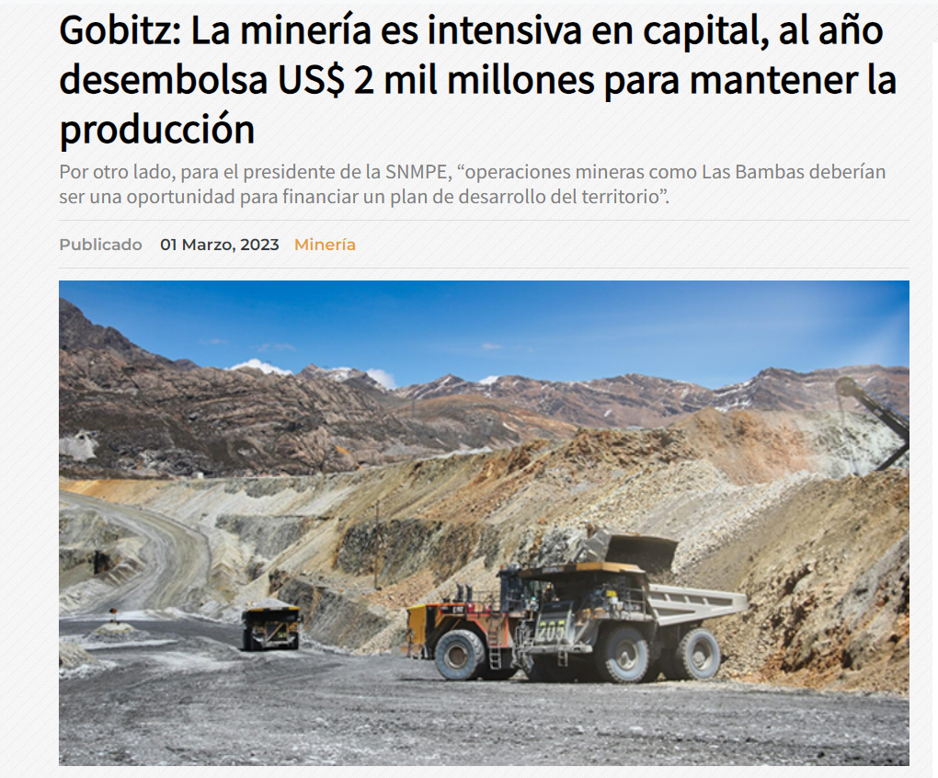
CAPITAL

Slide 12
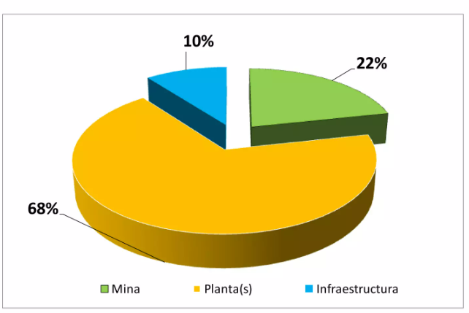
ESTRUCTURA TÍPICA
DE CAPITAL
RETOS:
Compartir la inversión
Optimizar el diseño (planta y
proceso)
Optimizar la construcción
Cambiar la estructura típica de
capital
Fuente: JRI

Slide 13
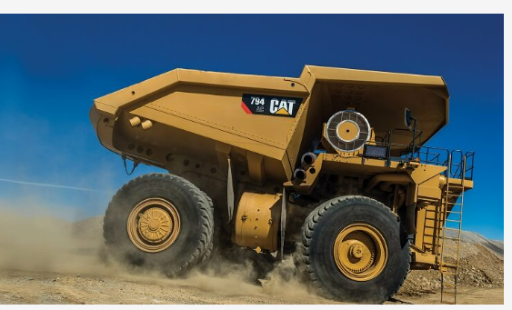
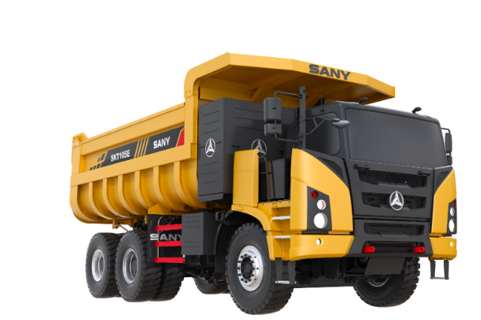
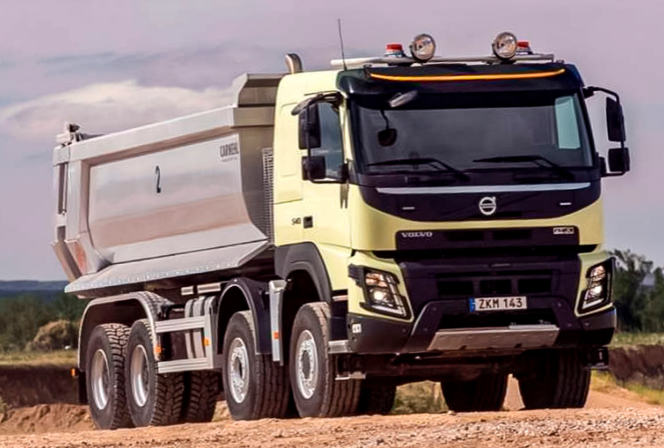
COMPARTIR LA INVERSIÓN
Inversión ($) | Capacidad de carga (t) | ¿Participación contratistas locales y regionales? | Restricciones para operar
2,000K | 100 | NO | Ninguna
270K | 70 | SI | Ninguna
250K | 40 | SI | Licencia profesional A3
MINA

Slide 14
COMPARTIR LA INVERSIÓN
Costo de adquisición sea accesible al empresario local y regional.
Genere mayor cantidad de mano de obra posible (3 veces más)
Mantenimiento de los equipos se pueda realizar por los contratistas
Permita incorporar empresarios locales y regionales en la operación
MINA

Slide 15
DESARROLLAMOS E IMPULSAMOS
CONTRATISTAS REGIONALES
EMPRESAS | FACTURACIÓN 2021 (INC IGV)
SERVISAP SRL | S/43,671,223
M.J.B. TRANSPORTES SAGITARIO S.A.C. | S/31,756,377
TRANSPORTES E INVERSIONES CEDAR SRL. | S/28,540,074
COMPAÑIA COMERCIALIZADORA Y REPRESENTACIONES S.A. | S/17,965,582
TRANSP. CORAZON DE JESUS S.A.C | S/15,455,532
EMPRESA DE TRANSPORTES LA MAMITA S.A.C | S/11,575,165
CONSORCIO TORINOS S.A | S/8,134,205
INVERSIONISTAS & CONSTRUCTORES GALILEO S.A.C. | S/6,630,280
ECOSM SHIRACMACA S.A. | S/5,632,844
CONTRATA DE TRANSPORTES RAPESA S.A.C. | S/4,845,491
MAQUINARIA CONSTRUCCION Y MINERIA S.A.C | S/4,402,963
TRANSPORTES TRA S.A.C. | S/3,258,789
CORPORACION E INVERSIONES PISCIS SAC | S/2,904,955
CONSTRUCTORA Y SERVICIOS GENERALES ROMAN S.A.C | S/1,593,058
SERVICIOS GENERALES E INVERSIONES COYGOBAMBA S.A.C. | S/766,522
SERVICIOS GENERALES CRISJHAR & MILA S.A.C. | S/613,505
INVERSIONES CARBONIFERA SANTA CLARITA S.A.C. | S/437,786
EMPRESA DE TRANSPORTES TURISMO CARRANZA OTINIANO S.R.L. | S/432,832
EMPRESA DE TRANSPORTES BAILON POLO E.I.R.L. | S/380,068
SERVICIOS GENERALES LEOMARK & LEZFER E.I.R.L. | S/335,979
DIOS ESTA CONMIGO NEGOCIOS Y SERVICIOS E.I.R.L. | S/155,396
TOTAL | S/189,488,625

Slide 16
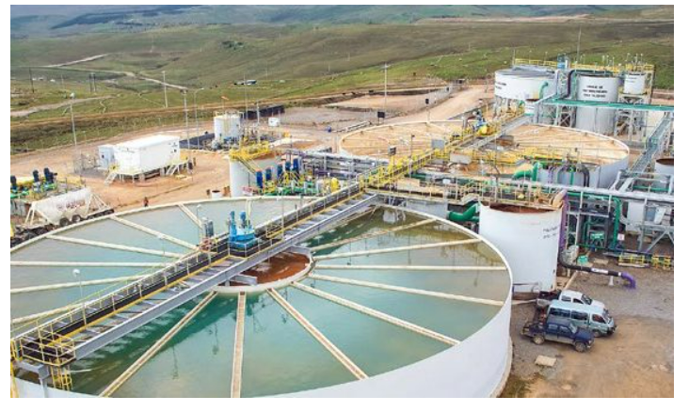
OPTIMIZAR EL DISEÑO
PLANTA/PROCESO
Diseño muy consistente y con respaldo
Soportarse con empresas de ingeniería con experiencia
Gestión temprana de compras de equipos críticos
Asegurar los permisos relevantes
Construcción con empresas locales /regionales/extranjeras???
Fabricación nacional / extrajera???
Procesos simples , eficientes y acordes a cada realidad
Tener muy presente el factor agua y energía

Slide 17
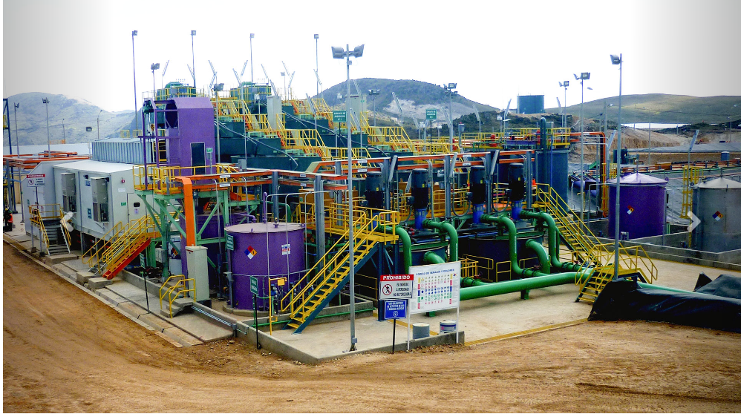
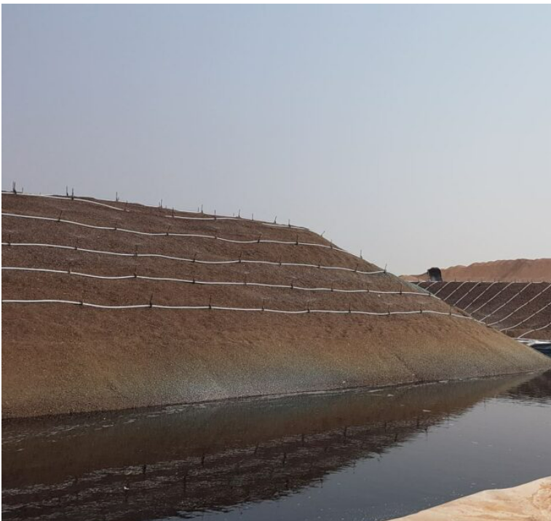
OPTIMIZAR EL DISEÑO
PLANTA/PROCESO
Merrill Crowe VS Columnas de carbón
Proceso con circuito de chancado VS Mine to Leach
Lixiviación con PADS dinámicos VS PADS múltiples
¿Con molienda o sin ella?
vs
vs

Slide 18
CREA PUESTOS DE TRABAJO FORMALES Y BIEN REMUNERADOS

Slide 19
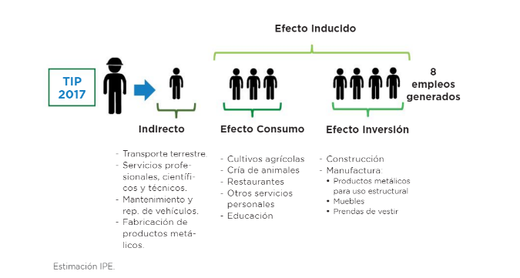
EFECTO MULTIPLICADOR DE LA
MINERÍA EN EL EMPLEO

Slide 20
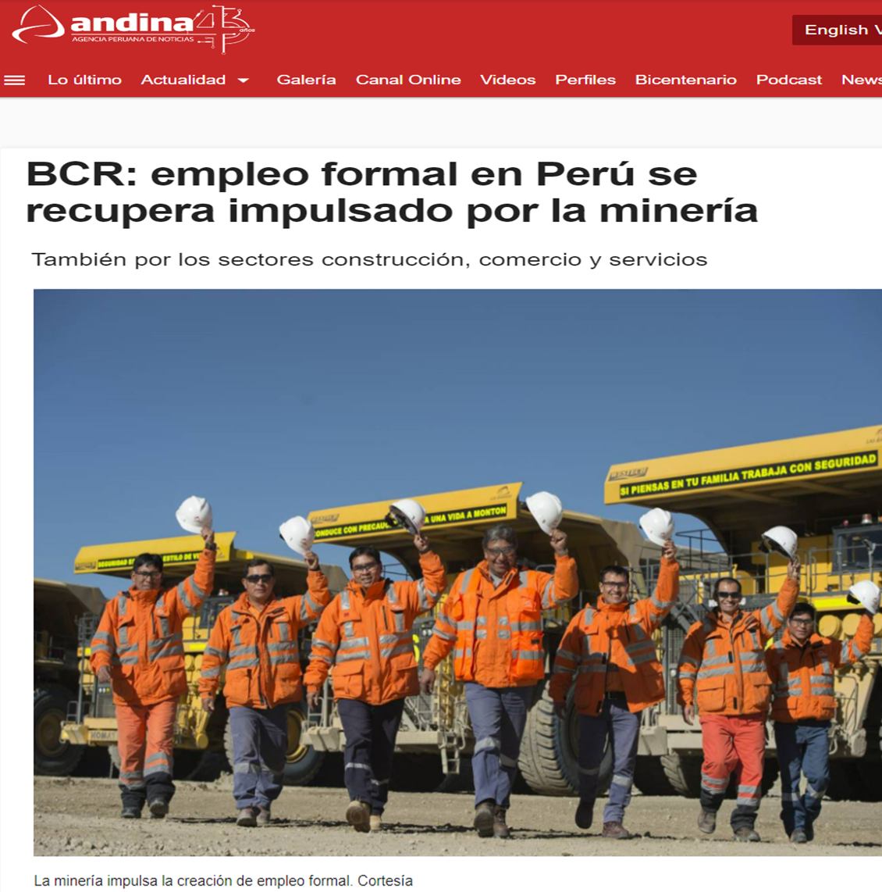
EMPLEO FORMAL
La minería genera empleos formales, sobre todo en los lugares más alejados, en zonas donde no llegan otras industrias.
Dinamiza otras actividades económicas como la construcción, transporte, manufactura, ganadería, agricultura, alimentación y otros servicios.

Slide 21
EVOLUCIÓN DEL
EMPLEO MINERO FORMAL
Entre 2014 / 2022, el crecimiento fue 34%
Más de 1 millón de puestos de trabajo formal (directo e indirecto)
Fuente: Minem

Slide 22
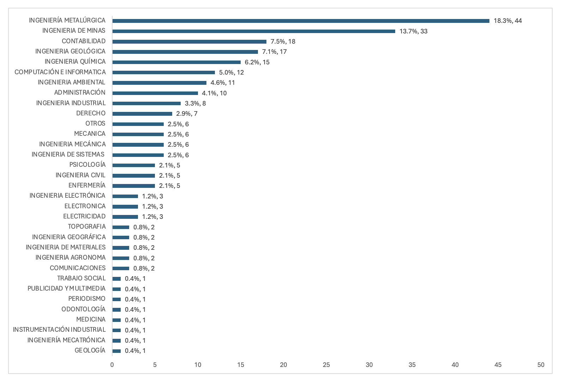
PROFESIONES EN MINERÍA

Slide 23
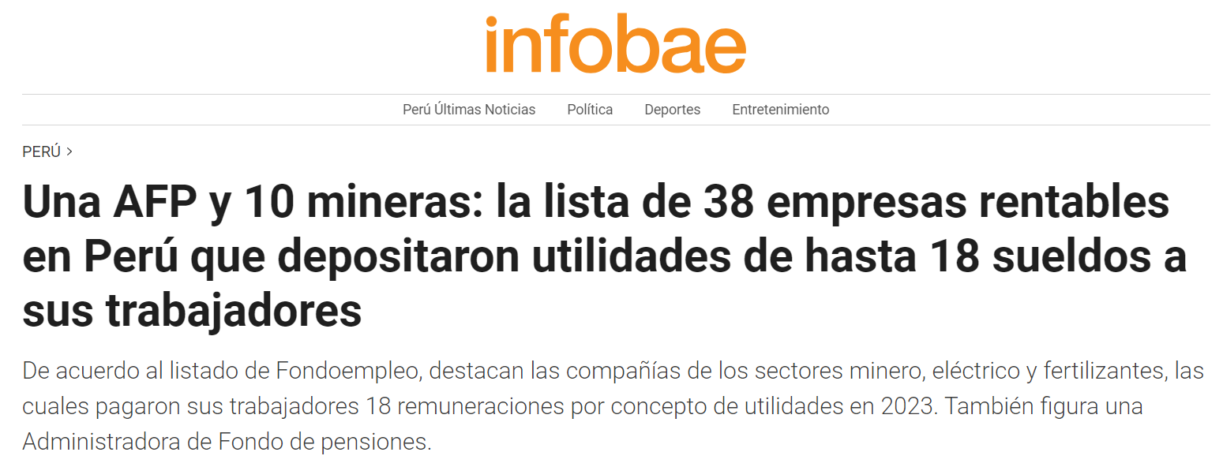
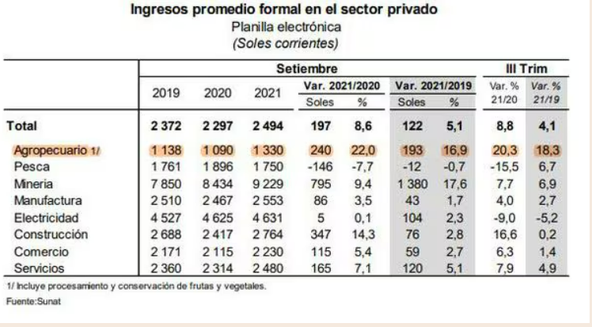
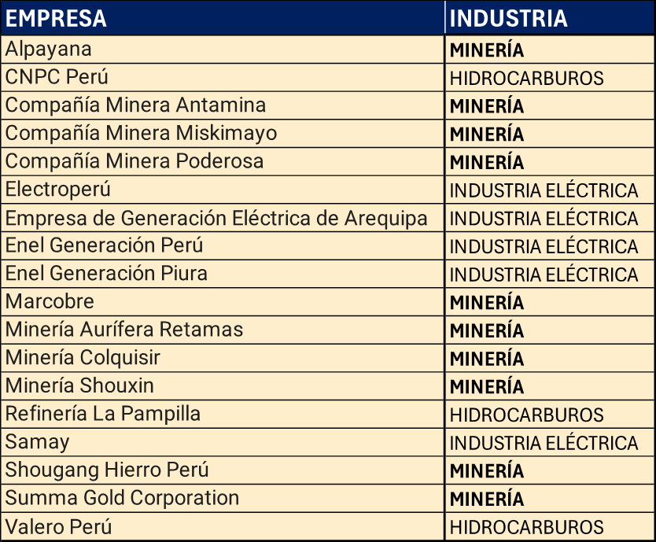
EMPLEO DIRECTO
EN MINERÍA FORMAL

Slide 24
SIENDO INTENSIVOS EN MANO DE OBRA
100% de mano de obra no calificada local
APORTE DE SUMMA GOLD
Nosotros pensamos que la minería debe ser más intensiva en mano de obra y menos intensiva en capital, sin que ello signifique pérdida de productividad
AL EMPLEO

Slide 25
LICENCIA PARA OPERAR

Slide 26
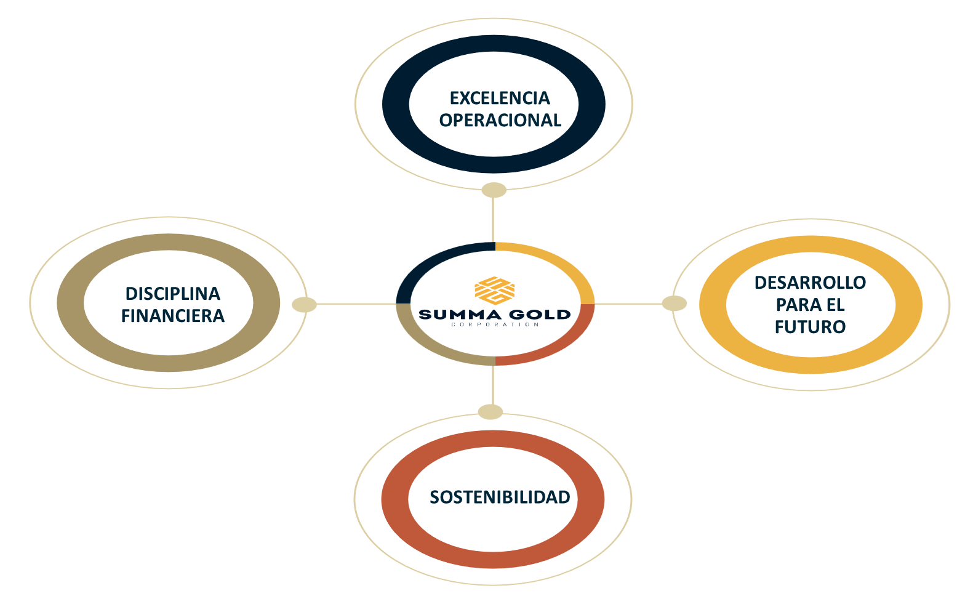
LOGRAR RENTABILIDAD
Para ser sostenible, se tiene que ser eficiente y rentable.

Slide 27
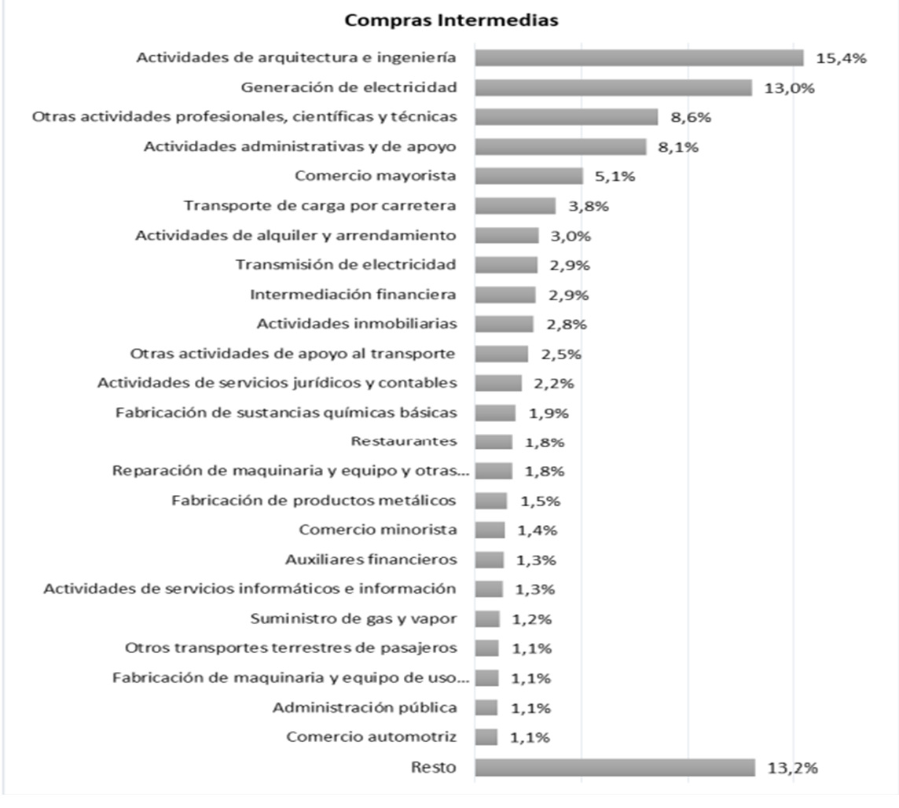
ENCADENAMIENTOS EN LA MINERÍA
En todo el sector minero se genera una actividad económica de más 100,000 millones de soles por año.

Slide 28
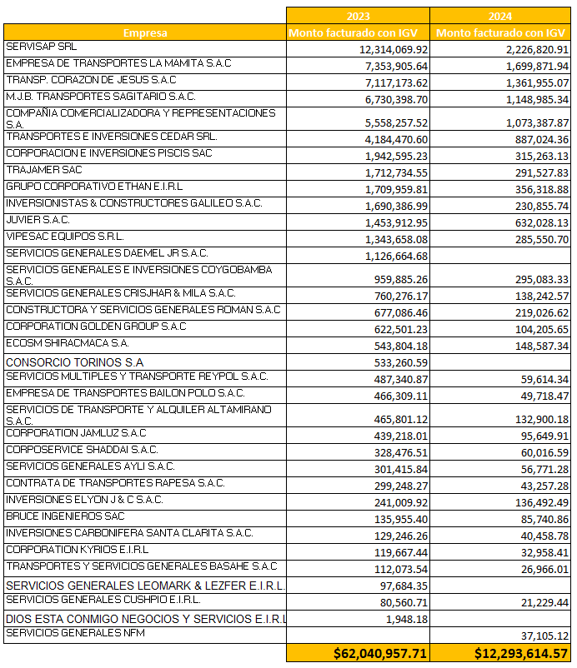
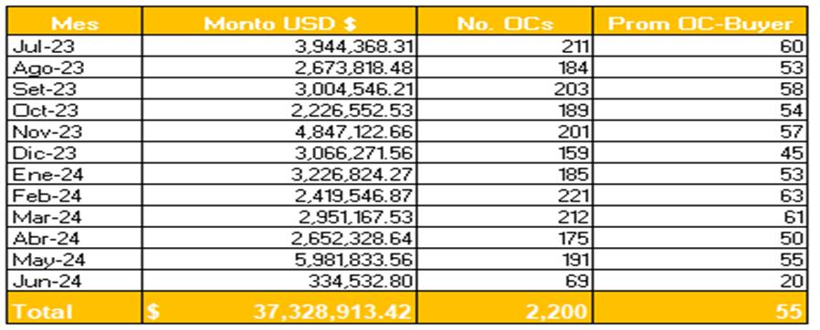
GENERAR EL
DESARROLLO EMPRESARIAL
FACTURADO POR EMPRESAS CONTRATISTAS - SGC
COMPRA DE BIENES Y SERVICIOS - SGC
Se genera una actividad económica de aproximadamente 400 millones de soles por año.
Entre el 50 y 60 % de las exportaciones de SGC.
Aproximadamente el 1% de PBI de la Libertad.

Slide 29
Obras de pequeña envergadura.
Agua, salud, agricultura, proyectos productivos, etc.
INVERSION DIRECTA
Obras de gran envergadura
Agua y desagüe, educación, infraestructura vial, salud , etc.
OBRAS POR IMPUESTOS​
PROYECCION SOCIAL

Slide 30
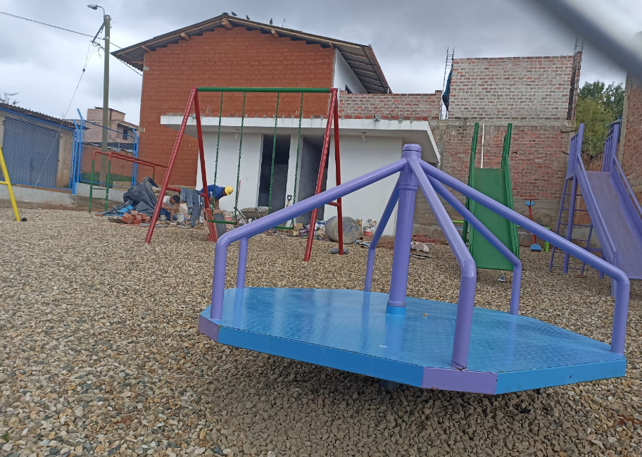
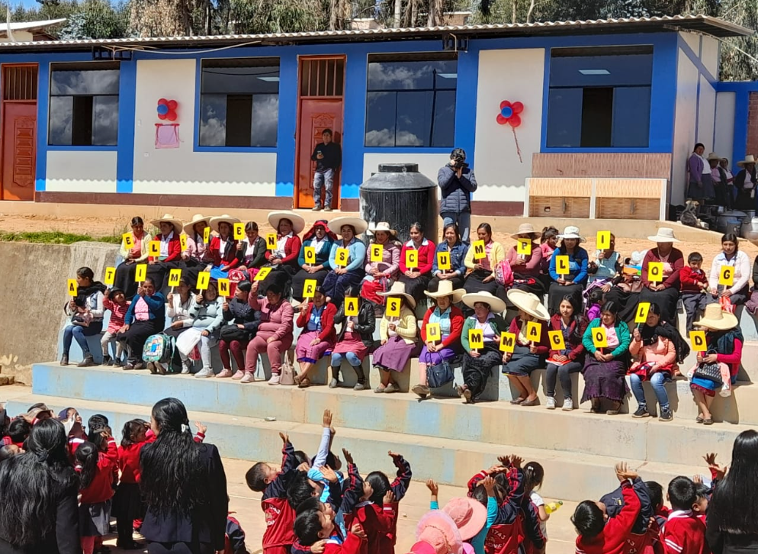
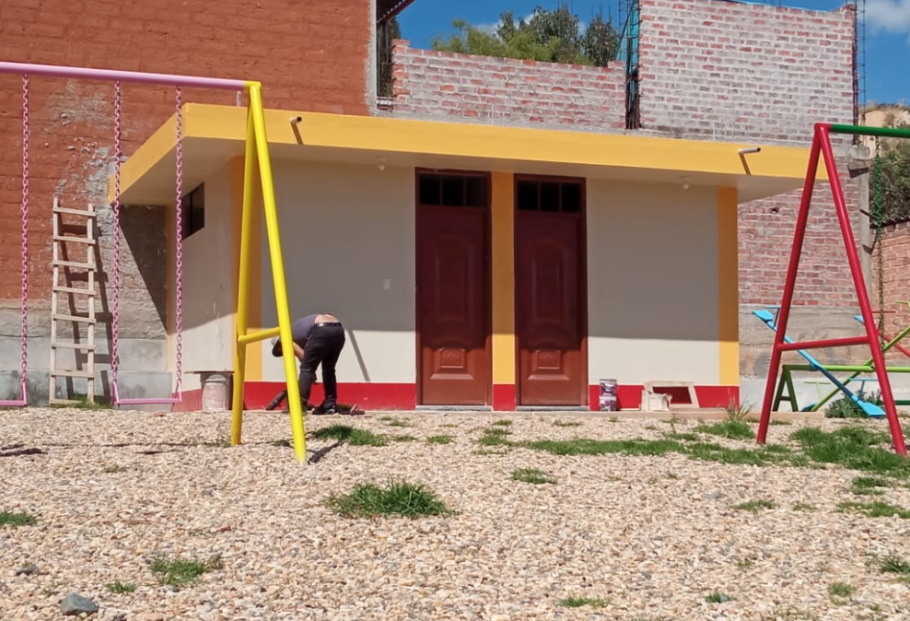
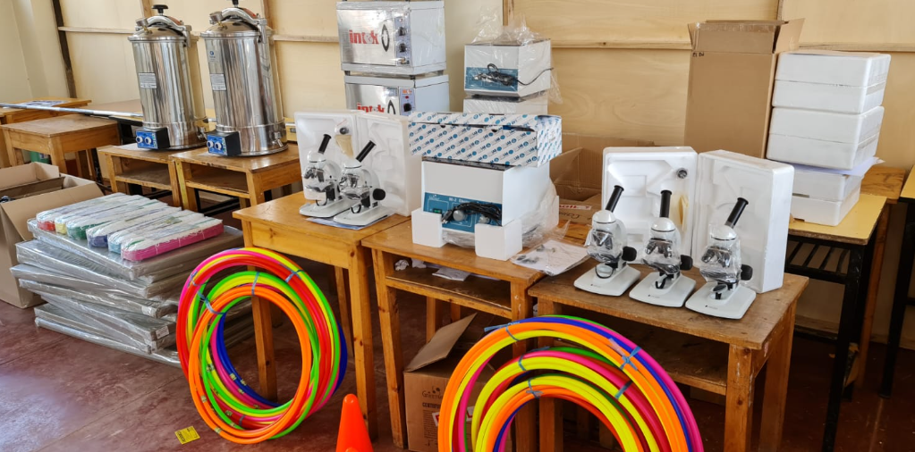
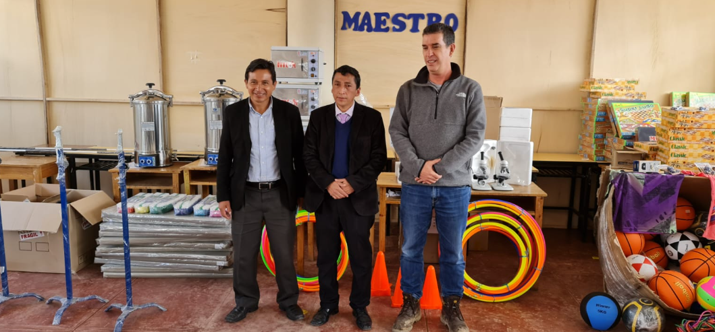
MEJORAMIENTO DE LA
CALIDAD EDUCATIVA
Construcción del centro recreacional caserío Shiracmaca
Mejoramiento del servicio educativo nivel inicial
Equipamiento con recursos tecnológicos I.E 80132 NESTOR GASTAÑAUDI

Slide 31
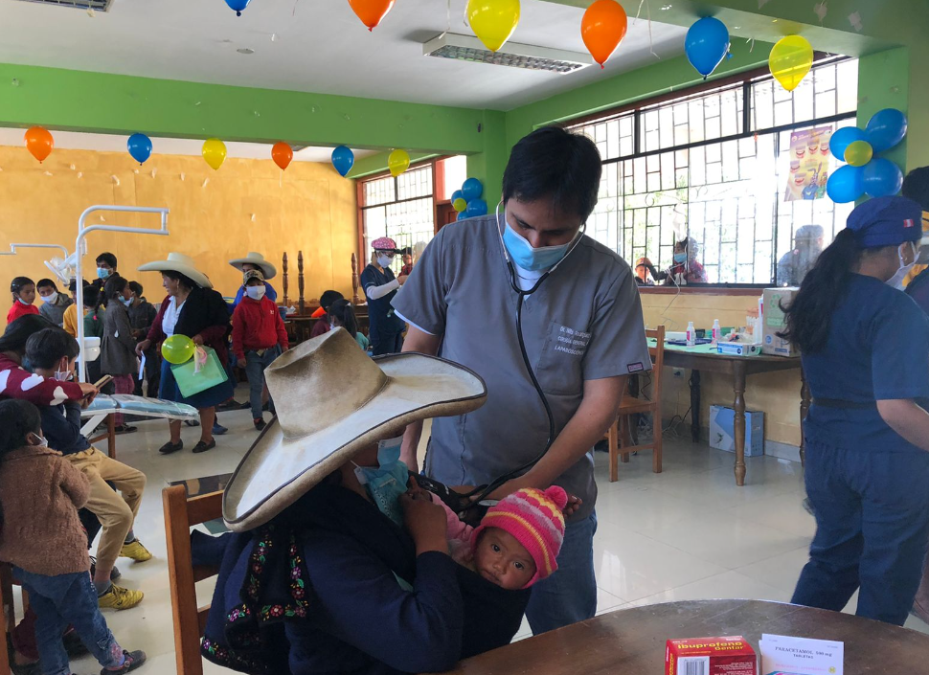
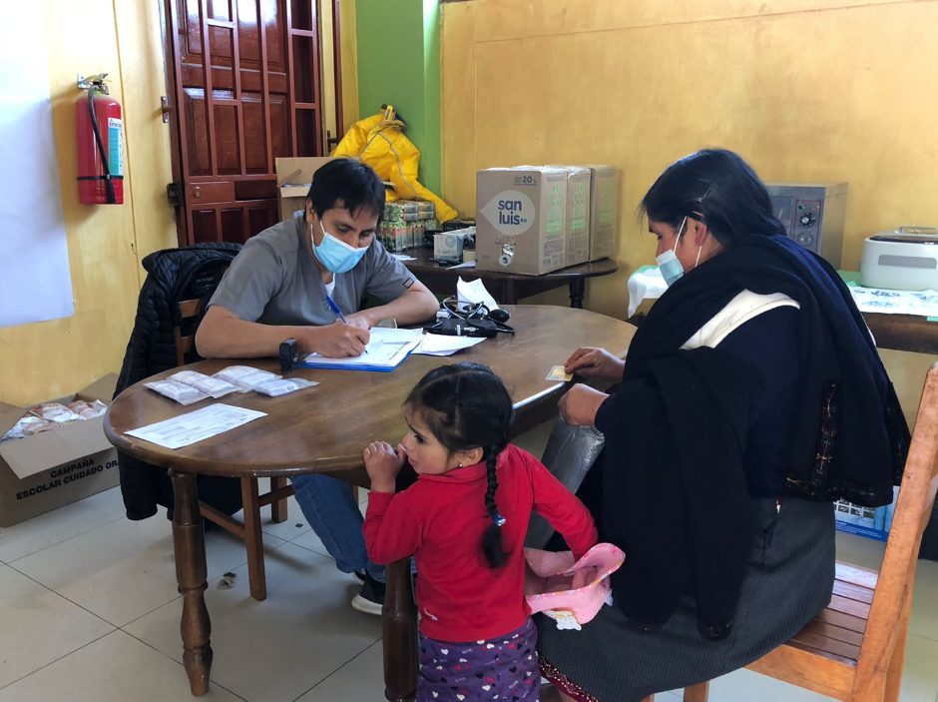
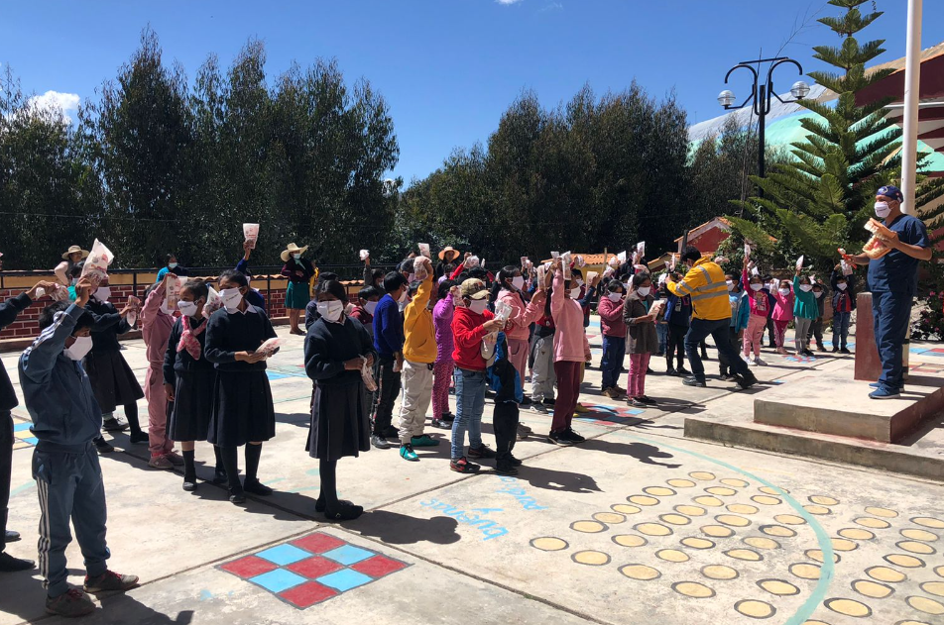
APOYAMOS AL SECTOR SALUD
PARA SALVAR VIDAS
En cumplimiento del Programa de Salud cuyo objetivo se orienta a contribuir con la mejora de la calidad de vida de la población que habita del AID

Slide 32
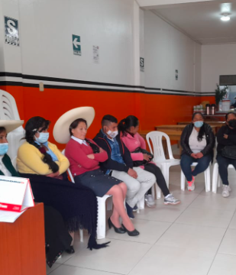
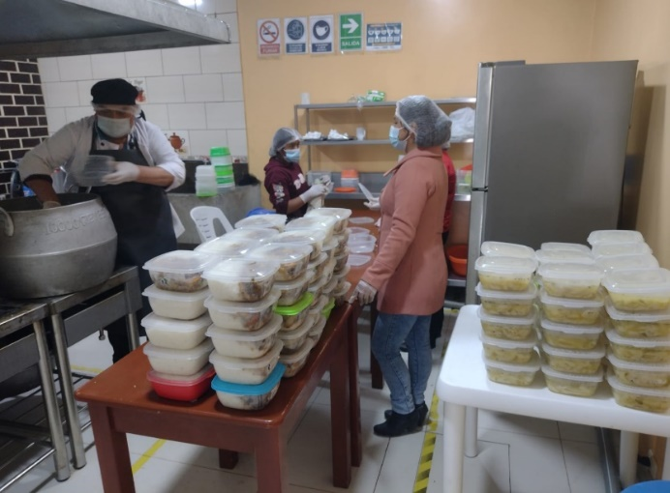
CAPACITACIÓN A
COMEDORES LOCALES

Slide 33
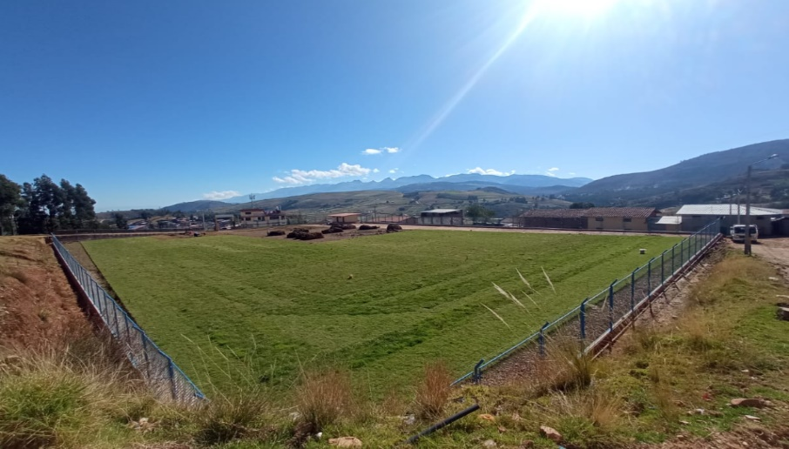
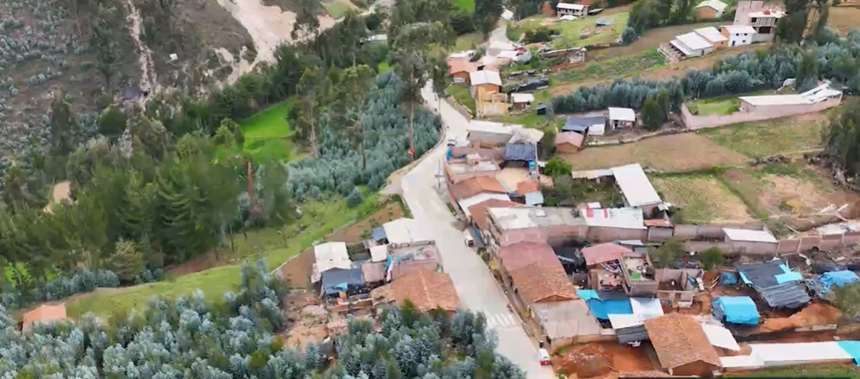
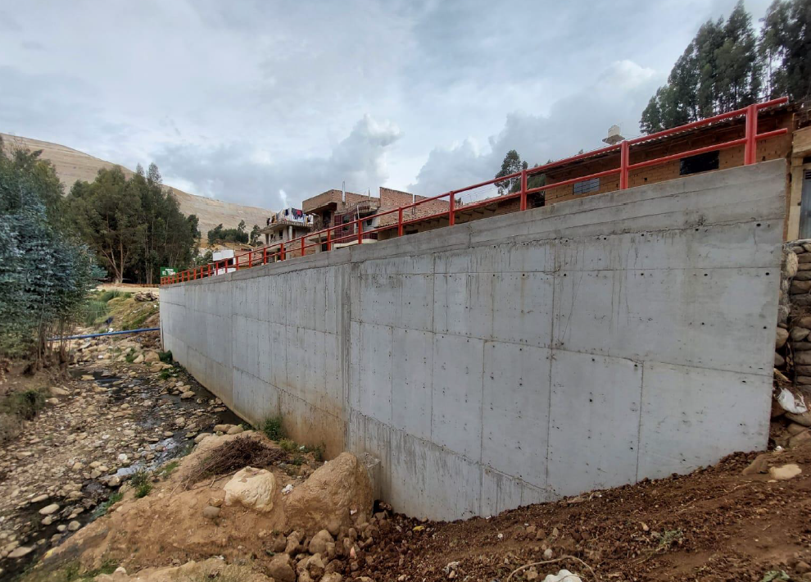
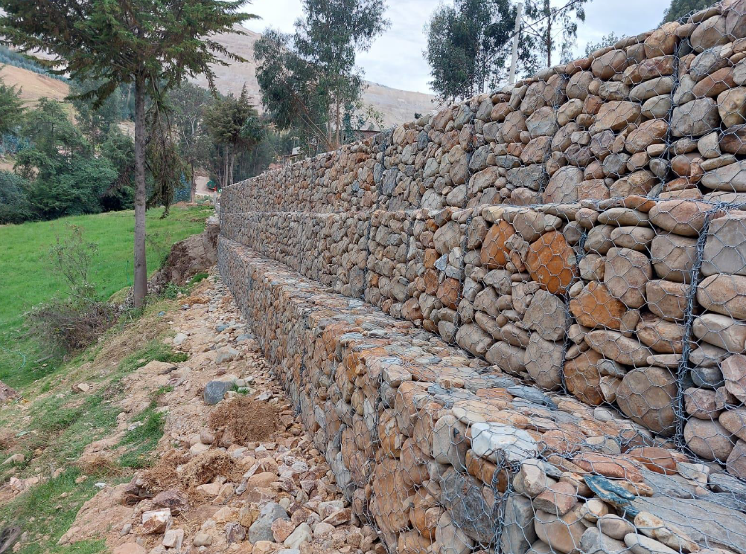
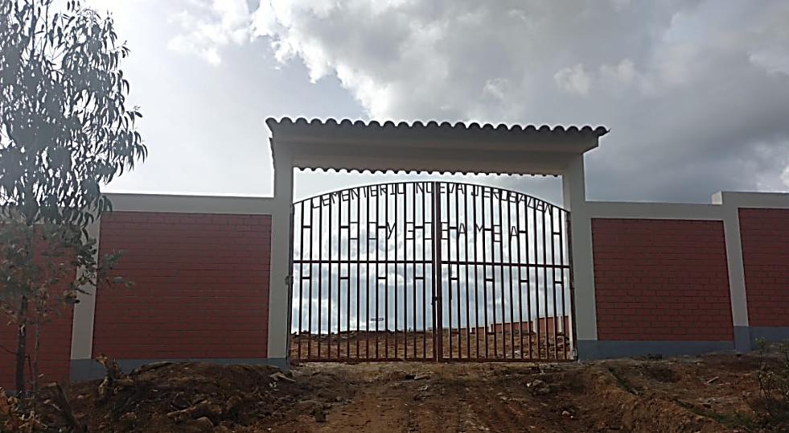
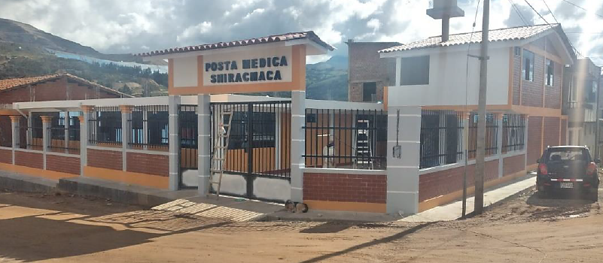
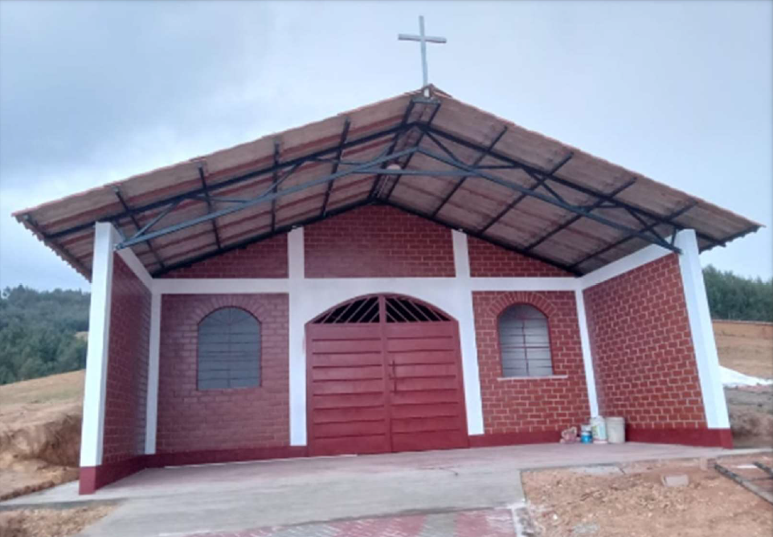
OBRAS DE INFRAESTRUCTURA
PARA EL DESARROLLO
Campo Deportivo Shiracmaca
Vía el Toro
Vía El Toro
Obras de infraestructura para el desarrollo de los caseríos ubicados en nuestra área de influencia, directa e indirecta.
Gaviones Caserío el Toro
Posta Medica Shiracmaca
Capilla Coigobamba
Cercado de Cementerio Coigobamba

Slide 34
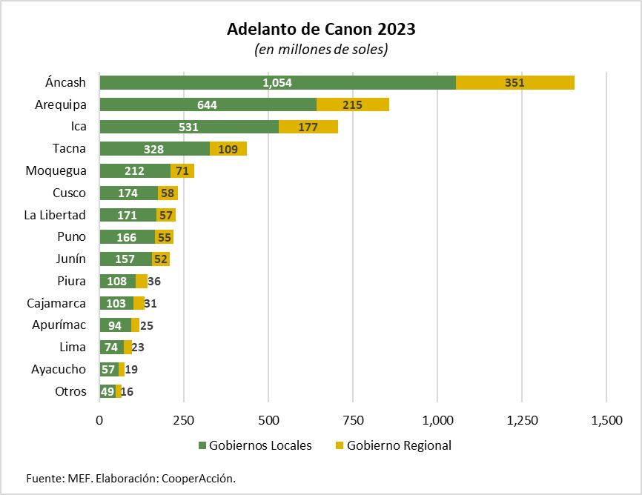
TRANSFERENCIAS MINERAS
Más de 48,000 millones de soles transferidos (2015-2023)
Más de 2,000 millones de soles transfereridos (2015-2023)

Slide 35
PROGRAMA DE OBRAS POR IMPUESTOS
MÁS DE 70 MILLONES DE SOLES
PROYECTO | INVERSIÓN (S/.) | ESTADO
MEJORAMIENTO VÍA VECINAL CASERÍO PARANSHIQUE | 4,000,000 | CULMINADO
AGUA Y SANEAMIENTO DEL CASERÍO SHIRACMACA | 20,466,900 | REVISIÓN DE EXPEDIENTE (GORE)
COLEGIO COIGOBAMBA | 4,471,000 | CULMINADO
MEJORAMIENTO VÍA BICENTENARIA | 15,926,900 | EN EJECUCCIÓN AVANCE 40%
MEJORAMIENTO VÍA SOLITARIO DE SAYÁN | 16,069,789 | REVISIÓN CONTRALORÍA
PUENTE TAITA PANCHO (HUAMACHUCO) | 12,000,00 | POR APROBACIÓN DE PERFIL
SIN UTILIDADES, NO HAY OBRAS POR IMPUESTOS

Slide 36
Sólo entre los años 2022 y 2024 Summa Gold ha recibido 2 visitas de OEFA, 5 de OSINERGMIN y 8 de la ANA – ALA, desmostrando en todos ellos que cumplimos estríctamente con los controles y exigencias.
SUMMA GOLD
CUMPLIENDO CON LOS ESTÁNDARES Y EXIGENCIAS TÉCNICAS Y DE DESARROLLO

Slide 37
OPERACIÓN DE ALTO ESTANDAR Y
AMBIENTALMENTE RESPONSABLES

Slide 38
OSINERGMIN / OEFA
OEFA: Multas impuestas en UIT (2022)
OSINERGMIN 2022
(514 supervisiones)

Slide 39
ENEMIGA DE LA SOSTENIBILIDAD
El Perú siempre fue un PAÍS MINERO y su economía, de una manera u otra, tiene a esta actividad extractiva como FUENTE importante de DIVISAS
Los BENEFICIOS que brinda la MINERÍA al desarrollo y bienestar de un país, van mucho MÁS ALLÁ de los IMPUESTOS y REGALÍAS generados
Sin embargo, es COMPLICADO dar VIABILIDAD a los PROYECTOS MINEROS en diversas regiones del PAÍS por varias razones, entre otras, la MINERÍA ILEGAL.

Slide 40
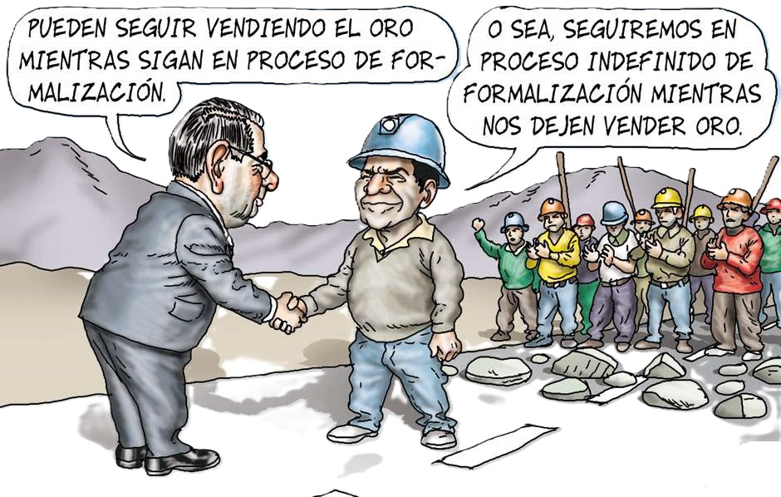
MINERÍA ILEGAL
CONTRA EL ESTADO
La MINERÍA ILEGAL ha DOBLEGADO el ESTADO DE DERECHO y la INSTITUCIONALIDAD en el PERÚ. Por eso es COMPLICADA la VIABILIDAD de proyectos mineros que ofrezcan CRECIMIENTO, reducción de la pobreza y PROSPERIDAD. Factores que son ENEMIGOS de la MINERÍA ILEGAL
La MINERÍA FORMAL ha captado más de US$ 60,000 millones en INVERSIONES cumpliendo con las exigencias burocráticas. Las EMPRESAS MINERAS FORMALES están orientadas a desarrollar una actividad que contempla estándares mundiales que PRIORIZA preservación del MEDIO AMBIENTE y el EMPLEO FORMAL .

Slide 41
LA VIOLENCIA DE LOS ILEGALES
NO ES UNA FICCIÓN
ATAQUE A LAS OPERACIONES DE SUMMA GOLD CORPORATION - JULIO 2024

